Slide 1
МБУ «ЦЕНТР КУЛДЬТУРЫ»
ИЧАЛКОВСКОГО МУНИЦИПАЛЬНОГО РАЙОНА
РЕСПУБЛИКИ МОРДОВИЯ
Территория доверия и творчества, традиций и инноваций

Slide 2
Работа с волонтерами ( развитие волонтерского движения, волонтерские объединения в районе и клубных учреждениях)
В рамках исполнения федерального проекта «Создание условий для реализации творческого потенциала нации» («Творческие люди») национального проекта «Культура» работа в Ичалковском муниципальном районе в 2022 году была направлена на обеспечение поддержки добровольческих движений, в том числе в сфере сохранения культурного наследия народов Российской Федерации. В соответствии с Концепцией развития добровольчества в Российской Федерации до 2025 года в рамках программы проводятся просветительские мероприятия для работы на объектах культурного наследия и содействия в организации и проведении культурно-массовых мероприятий.
МБУ «Центр культуры» Ичалковского муниципального района созданы 6 добровольческих клубов в рамках проекта «Волонтеры культуры», в которых работают 122 волонтера.

Slide 3
№ п/п | Наименование учреждения | Общее количество участников
1 | Структурное подразделение «Ичалковский краеведческий музей» Клуб «Сохраняя, возрождаем» | 29
2 | Структурное подразделение «Автоклуб» Клуб «Серебряные волонтеры» | 15
3 | Структурное подразделение «Центральная районная библиотека» Клуба «Дорогою добра» | 15
4 | Структурное подразделение «Центр молодёжного досуга» Клуб «Бюро добрых дел» | 15
5 | Структурное подразделение «Районный дом культуры» Клуб «VSESVOI» | 31
6 | Структурное подразделение «Центр молодёжного досуга» Клуб «Поколение NEXT» | 17

Slide 4
Волонтеры культуры проходят обучение на сайте «DOBRO.RU». Принимают участие в организованных ZOOM конференциях и обучающих семинарах. Участвуют в подготовке и проведении массовых культурных мероприятий: ежегодные всероссийские акции «Ночь искусств», «Ночь музеев», фестивале-конкурсе народного творчества «Шумбрат, Мордовия!», в республиканском образовательном форуме «Инерка», агропромышленной выставке «Республиканский день поля – 2022» и других.
При Ичалковском краеведческом музее создан клуб «Сохраняя, возрождаем». Участниками клуба являются руководители творческих кружков, которые принимают участие в ремонте памятников культуры, являются участниками республиканской акции #НаследиеПамять, #13добрыхдел, #Обелиск помогают в благоустройстве территорий храмов, родников и святых мест Ичалковского района. Участвуют в мероприятиях,посвященных Дню Победы, встречаются с пожилыми людьми и организуют мероприятия и акции «Милосердие», марафон «Спешите делать добро», «Посылка воину», принимают участие в акциях и квестах «Письмо Победы», «День Героев Отечества», «Дерево Победы». На территории Ичалковского муниципального района 32 Памятника воинам, погибшим в Великой Отечественной войне 1941-1945 гг. волонтеры осуществляют уход, ремонт и благоустройство территории. Также ухаживают за воинскими захоронениями на территории района. Не забыты ветераны, дети войны труженики тыла, проживающие на территории района, волонтеры поздравляют их с праздниками, приглашают на торжественные мероприятия, оказывают посильную помощь по хозяйству, в уборке огородов и мелком ремонте дома. В период пандемии осуществляют доставку лекарственных средств пожилым людям

Slide 5
Так же работа волонтеров данного клуба отражена на странице социальной сети в контакте https://vk.com/id594329565. Большую популярность приобрела рубрика «Юбиляры» в которой рассказывается о жизни значимых людей района. Интересная работа ведется в рамках проекта "Легенды дворянских усадеб" Волонтеров культуры Мордовии и клуба «Сохроняя возрождаем», где презентован фильм об имении рода Инсарских в селе Лада, а также на территории усадьбы проведен совместный республиканский субботник. Участники клуба помогают в работе дома - музея Василия Степановича Гундяева в селе Ульянки (помогают принять туристов). Очень важно, что волонтеры одновременно решает сразу несколько актуальных задач: добровольцы получают теоретические знания и практический опыт, сохраняют памятники архитектуры от разрушения и одновременно еще глубже познают богатейшее культурное наследие нашей страны.
Структурное подразделение «Автоклуб» организует работу волонтерского Клуба «Серебряные волонтеры». Участники клуба люди пенсионного возраста помогают организовать концертные и развлекательные мероприятия в сельских домах культуры, активно участвуют в фестивалях и концертах района. Ежегодно участники клуба реализуют более 30 выездных мероприятий. Работа клуба отражена на странице в контакте https://vk.com/public197019999.

Slide 6
Клубное формирование «Дорогою добра» создано на базе структурного подразделения «Центральная районная библиотека». Участвуют в организации и проведении библиотечных и внешних социально значимых мероприятий и проектов, среди которых Всероссийская акция «Библионочь» и Всероссийская акция «Ночь искусств, Республиканский фестиваль «Глухоманьфест», «Зеленая гитара» и др. Добровольцы занимаются приёмом посетителей помогают в транспортировке объектов и проведении выставок, ассистируют на детских занятиях, мероприятиях, занимаются представительством библиотеки в сети Интернет, участвуют в театрализованных и концертных мероприятиях, а также в федеральных и республиканских образовательных программах, семинарах и конференциях , помогают в их организации. Труд волонтёра отмечается благодарственными письмами, почётными грамотами, дипломами. Добровольческий клуб активно использует площадку сайта Добровольцыроссии.рф. Работа клуба отражается на странице в контакте https://vk.com/club142721939?from=quick_search и https://vk.com/id479744267.
Клуб «Бюро добрых дел» структурного подразделения «Центр молодёжного досуга» сотрудничает с храмами Ичалковского муниципального района, Союзом православной молодежи Республики Мордовия, Российским союзом сельской молодежи. Принимает участие во всероссийских акциях «Волонтеры Победы», «Поезд Победы». Волонтеры клуба большой объем информации ежегодно загружают на сайты «Бессмертный полк», «Мемориал», «Дорога памяти». Организуют акции помощи оставшимся в трудной жизненной ситуации. Ведут работу на территории храмов района (посадка цветов, благоустройство территории), на участке дома – музея в с. Оброчное В.Гундяева (озеленение участка). Оказывают помощь в изготовлении работы Святых врат в храме Рождества – пресвятой Богородицы. Оформляются информационные стенды у храма в селе Кемля по тематическим православным праздникам. Традиционно волонтеры клуба принимают участие в крестном ходе на Крутую гору к домику, где проживал св.Филарет. В 2022 году с Божией помощью возведение колокольни храма в честь Рождества Пресвятой Богородицы в Кемле завершается. Волонтеры помогают строителям и ведут трудоемкую работу в этом процессе.

Slide 7
Совместно с волонтерами создаются кормушки, чистятся родники и сажаются деревья. Волонтеры клуба уже несколько лет проводят акцию «Добро сердец» собирают вещи нуждающимся и оставшимся в трудной жизненной ситуации. Благодаря не равнодушными людям 17 детей получили подарки от Деда Мороза и Снегурочки к Новому году. Активная работа ведется по агитации молодежи к здоровому образу жизни. В зимнее время организуются игры совместные катания на катке в с.Смольный , игра в пейнтбол, в летний период - туристический слет среди школьников. Организация досуга в каникулярный период: настольные игры «Мафия», «Активити», «Твистер», шашки, дартс, шахматы. Активисты клуба принимают участие в акции #МЫВМЕСТЕ. Ежегодно принимают участие в межрегиональном форуме "Пересвет". Работа клуба отражена на странице в контакте https://vk.com/club162874970.
21 сентября была объявлена частичная мобилизация. Наш район не остался в стороне. На базе Центра Молодежного досуга был организован пункт Сбора гуманитарной помощи, которая осуществляется, отправляется при поддержки волонтеров. Инициативная группа людей с добрыми сердцами Дмитрий Лапшов и Роман Пантелеев взяли на себя ответственность сбору средств и закупке необходимых товаров. Большую поддержку оказал ООО «Спецресурс» ( сапоги Аляска – 50 шт, Куртки утепленные Бригадир -50 шт ,шапка с утеплением – 50шт.)После первой поездки к парням в Ульяновскую область — отчитались перед благотворителями.
Волонтеры культуры МБУ «Центр культуры» Ичалковского муниципального района перечислил денежные средства на счет «Российского фонда мира».
Были организованы Партиотические концерты "#СвоихНеБросаем".
По настоящее время ведется сбор гуманитарной помощи.
Структурное подразделение «Центр молодёжного досуга» клубное формирование «Поколение NEXT» ведет планомерную работу экологического формата. Уборка территорий парков, прудов, посадка деревьев. Клуб сотрудничает с Национальным парком «Смольный», проводят совместные экологические акции, эко-квесты, мероприятия на тропе здоровья
Ежегодно участники клуба участвуют в фестивале бардовской песни «Зеленая гитара», «Лыжня России», «Марш парков», «Чистые игры», проводят эко - новый год. Деятельность клуба можно увидеть на странице в контакте https://vk.com/club108619901

Slide 8
При Районном доме культуре создан отряд волонтёров и добровольцев «VSESVOI». Деятельность отряда эффективна и популярна среди детей и подростков и служит одной из форм досуговой деятельности подрастающего поколения. Участниками клуба являются ученики Кемлянской, Ичалковской, Смольненской школ, Кемлянского аграрного колледжа и Ичалковского Педагогического колледжа. Они активно участвуют в мероприятиях регионального уровня, это форумы «Инерка», «Иволга» , «Добро в Мордовии» др. Являются волонтерами акций, концертов, которые организуют дома культуры Ичалковского района. В 2022 году волонтеры приняли участие в республиканских акциях «Коробка храбрости», «Триколор», «Вахта памяти» и др. Сами являются организаторами районных мероприятий «День матери», «День отца», «Семейная игротека» и др. Жителей района не оставляют равнодушными танцевальные флеш мобы клуба «Вальс», «любимой маме» и др. Участники клуба встречаются с представителями молодежного парламента РМ. Не однократно для участников клуба были проведены учебные встречи «Диалог на равных» по написанию грунтовых проектов. Ребята пишут проекты и подают заявки на в фонд Президенских грантов и культурных инициатив. На региональном этапе международной премии #МЫВМЕСТЕ был представлен проект «Рука помощи». В ноябре 2022 года приняли участие в Национальной премии в области творчества «Лукоморье» с классическим танцем «Вальс» и стали лауреатами 1 степени. Руководитель клуба участвовал во всероссийском студенческом конкурсе с «Твой ход» 2023 году состоится награждение в г.Москва, так же был волонтером в конкурсе «Мастер кемп-экскурсаводы».
Все волонтеры данного клуба имеют волонтерские книжки, проходят обучение на сайте Добро.ру, получают сертификаты и стараются активно заработать баллы, которые помогут им при поступлении в ВУЗы. Тем самым мы помогаем молодому поколению реализовать себя и вступить на твердый путь волонтерской деятельности, став в дальнейшем координаторами и тимлидерами волонтерских проектов Федерального и республиканского уровня.

Slide 9
МБУ «Центр культуры» Ичалковского района РМ успешно участвуют в реализации программы «Волонтеры культуры» в составе нацпроекта «Культура». Формируя сообщество активных граждан, участвующих в волонтерской деятельности в сфере культуры, реализующих творческие и социокультурные инициативы. В 2023 году планируется увеличения числа участников волонтерских клубных формирований культуры, чтобы у каждого учреждения культуры района появились преданные делу добровольные помощники, даже в малых селах.

Slide 10
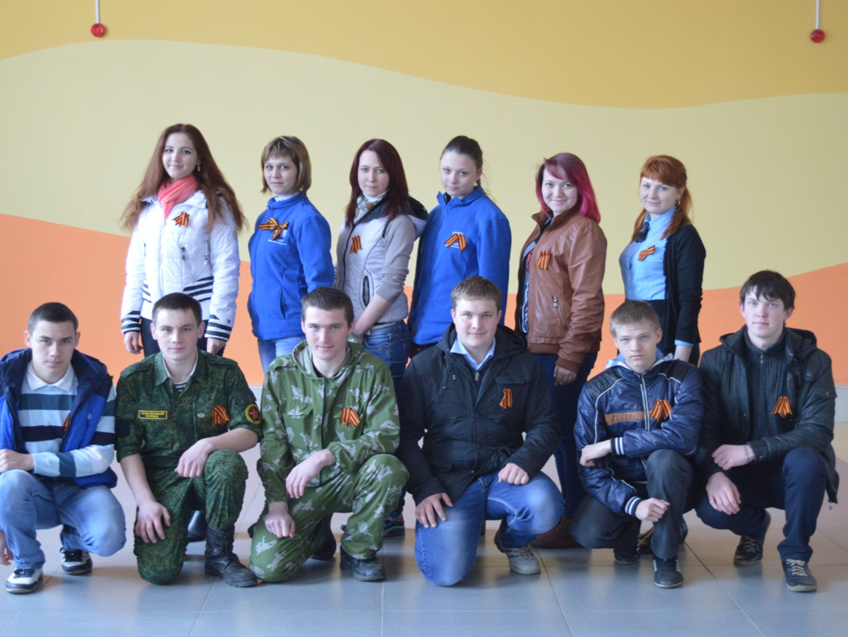
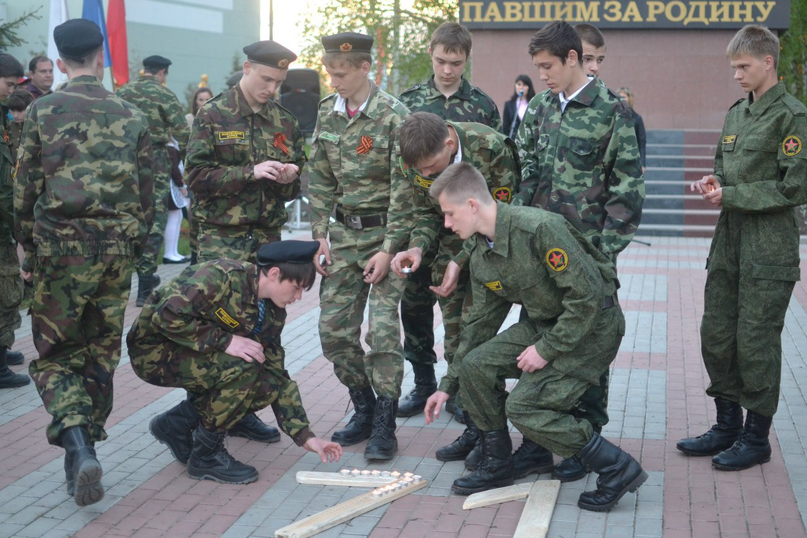

Slide 11
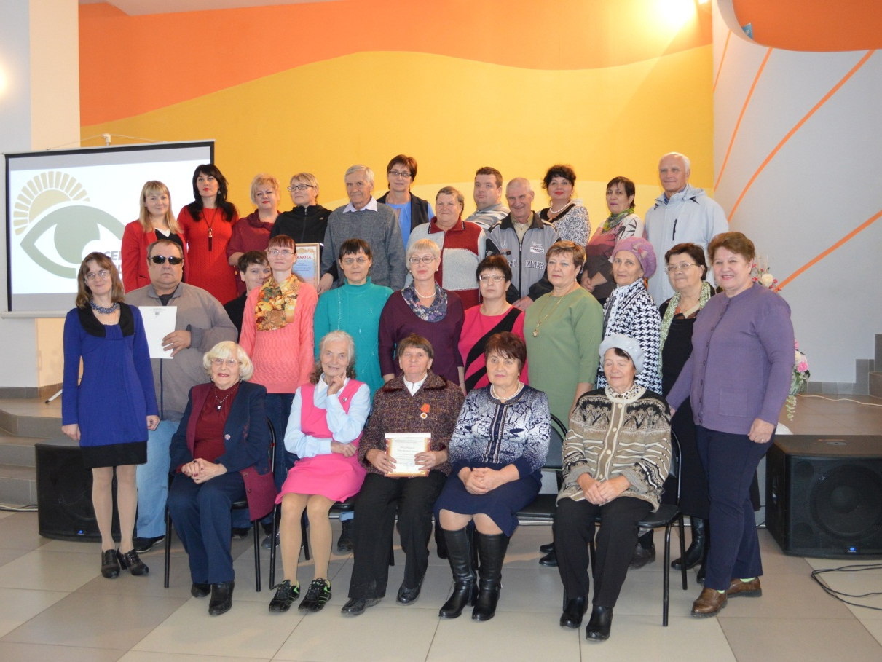
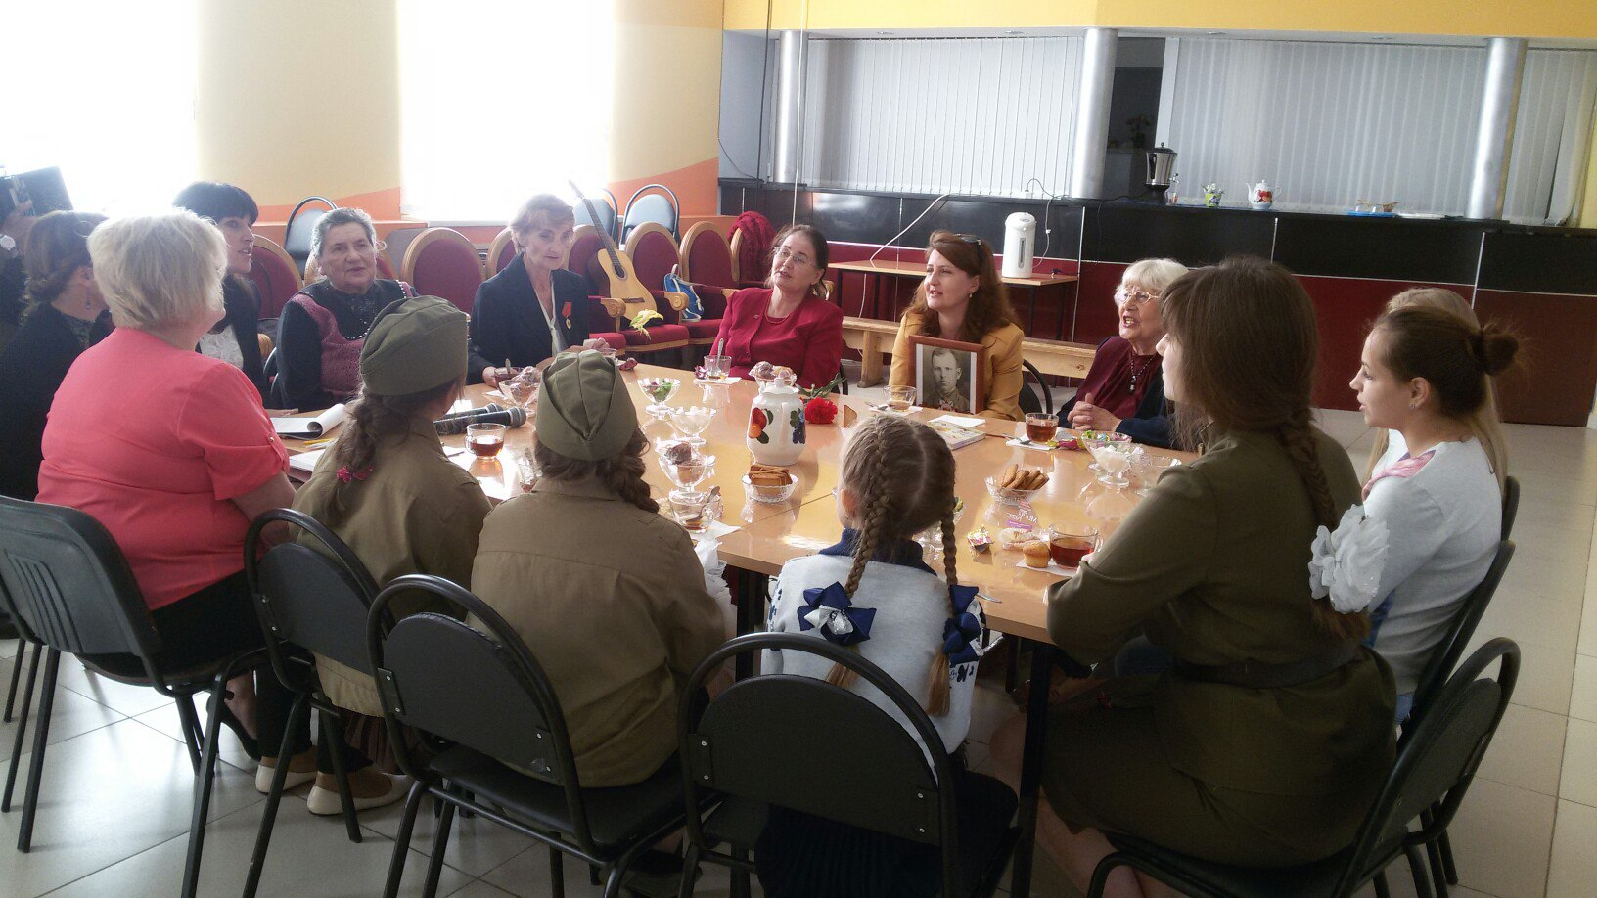

Slide 12
Сотрудники МБУ «Центр культуры»
обладают необходимыми знаниями и навыками в области социального проектирования, администрирования и менеджмента, являются хорошими организаторами и наделены творческим потенциалом, имеют высшее образование и ориентированы на постоянное расширение своих профессиональных компетенций.

Slide 13
В помещении установлена звукоаппаратура. Для улучшения качества звука применяются акустические системы с расширенным частотным диапазоном, а для воспроизведения аудио и видео — профессиональный микшер и проигрыватели CD/DVD/ MP3/MD дисков. Для показа презентации докладчик может подключить свой ноутбук с любого места. Предусмотрено одновременное подключение трех ноутбуков (двух в зале и одного на сцене). Видео и текст презентации при этом могут отображаться на экране и телевизоре.

Slide 14
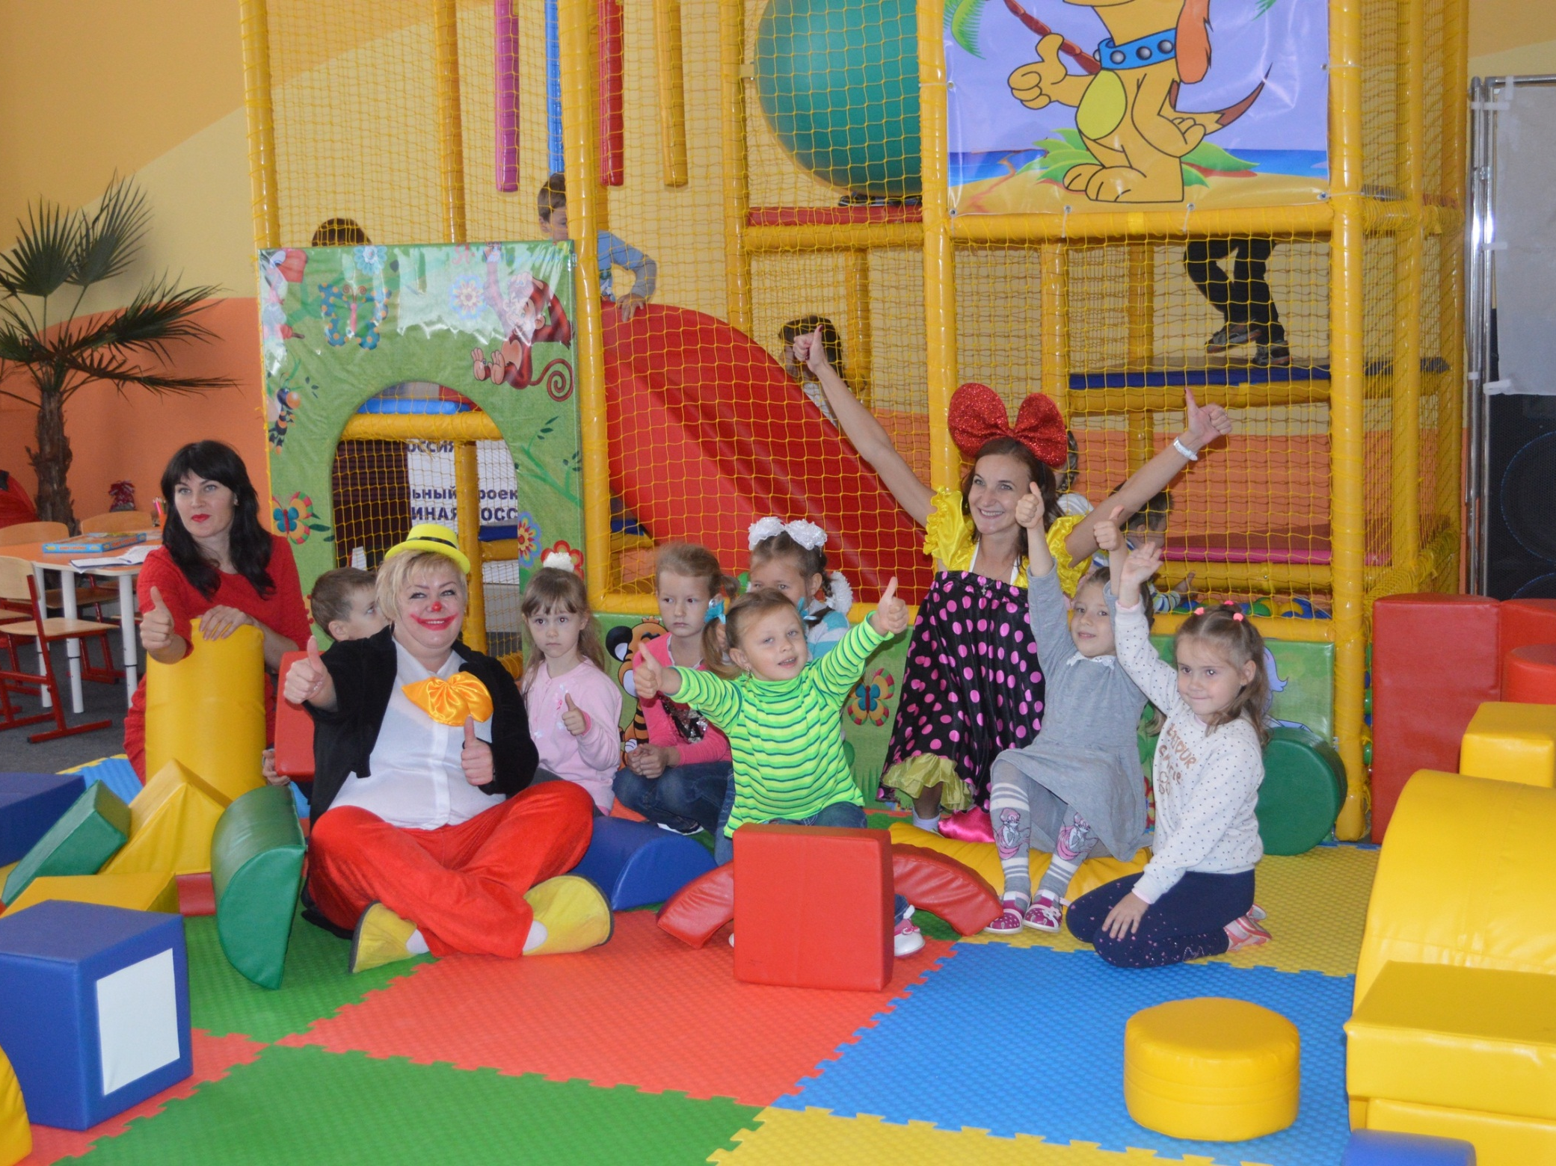

Slide 15
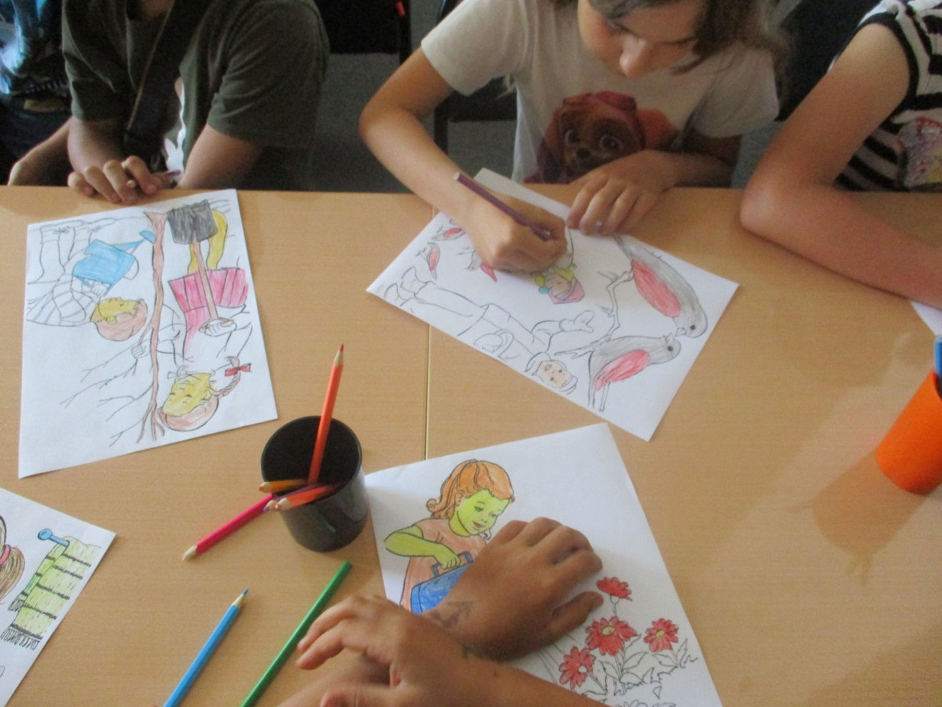
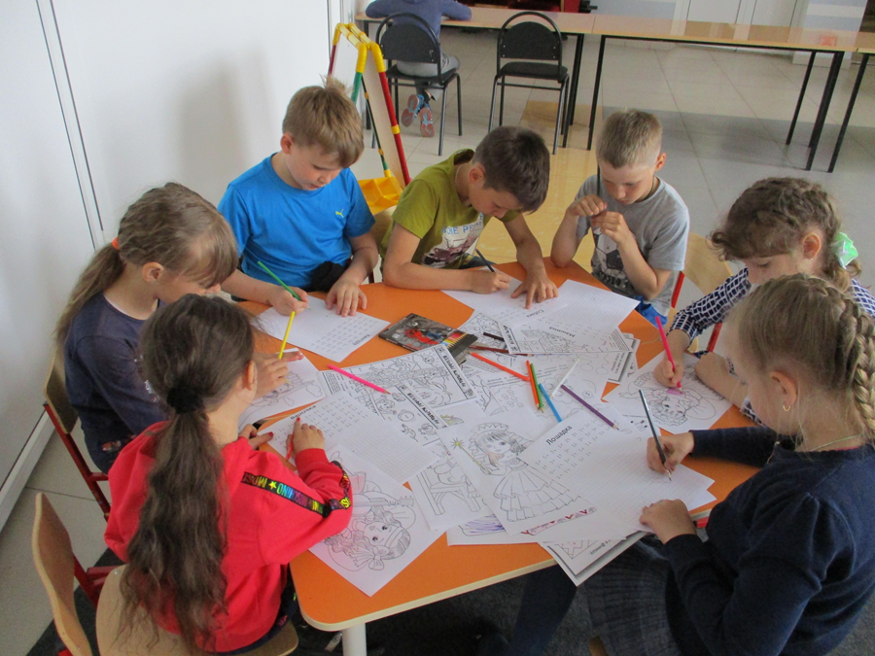

Slide 16
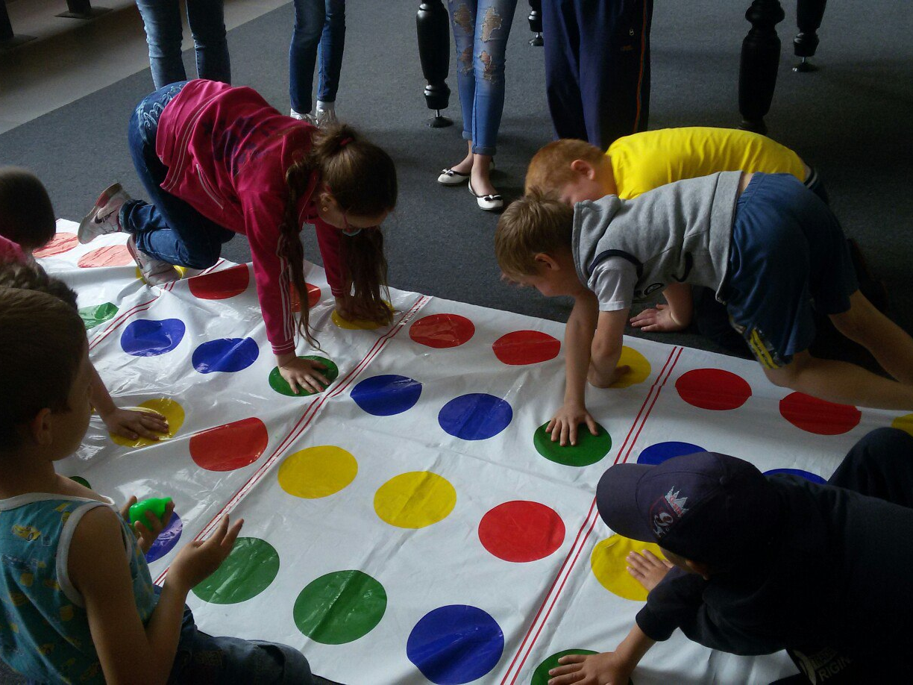
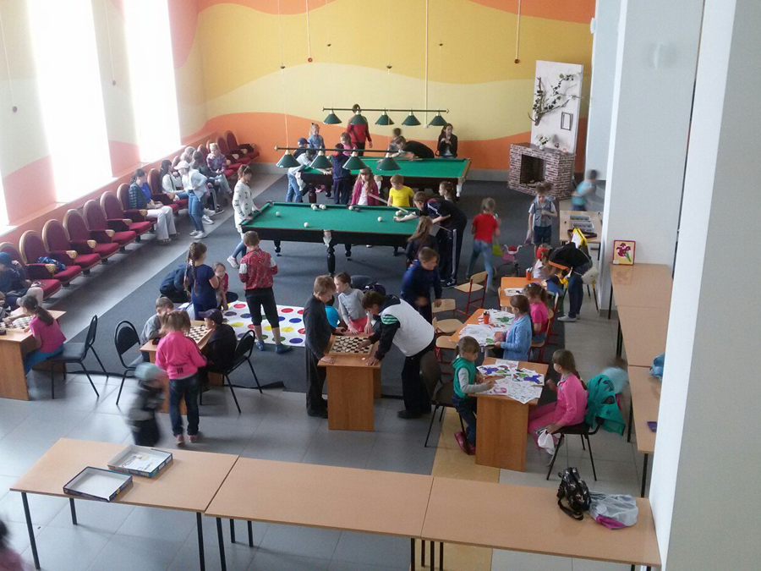

Slide 17
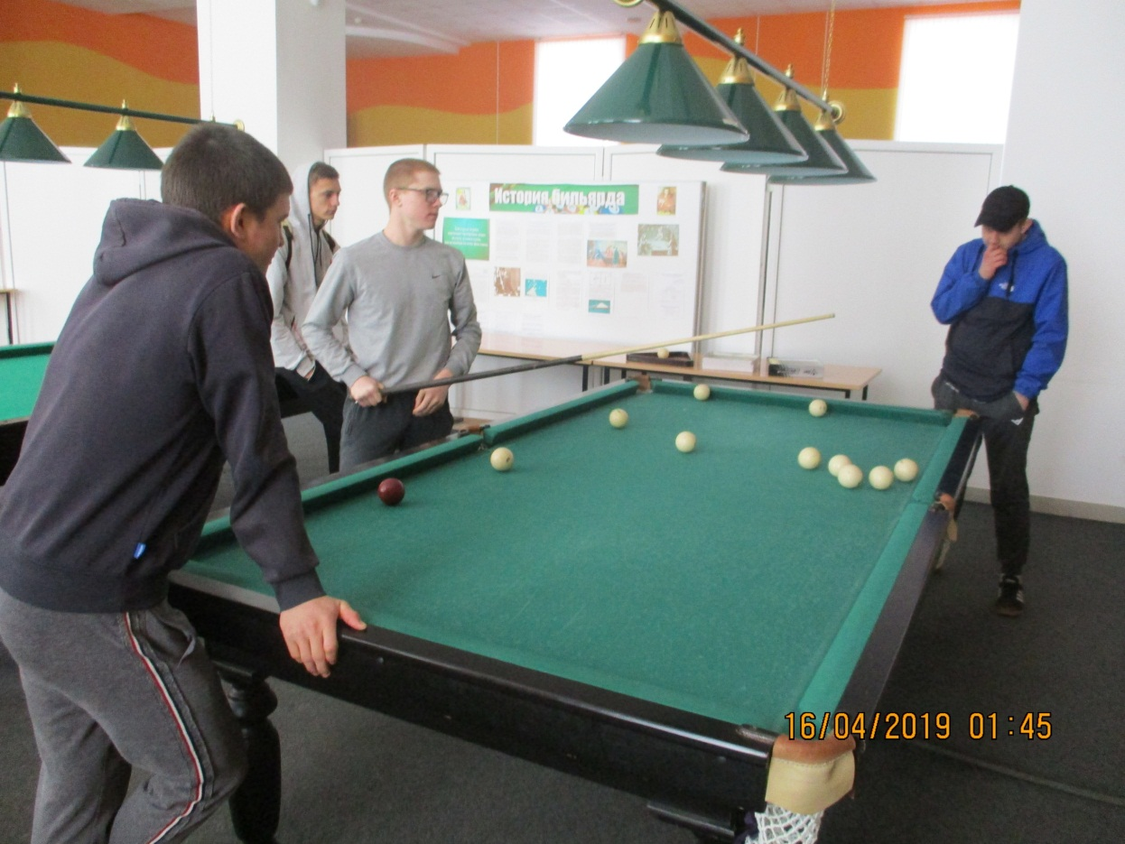
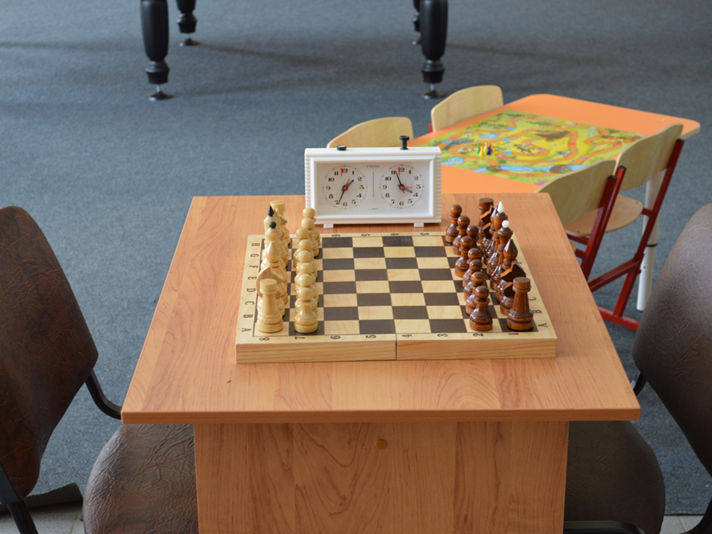

Slide 18
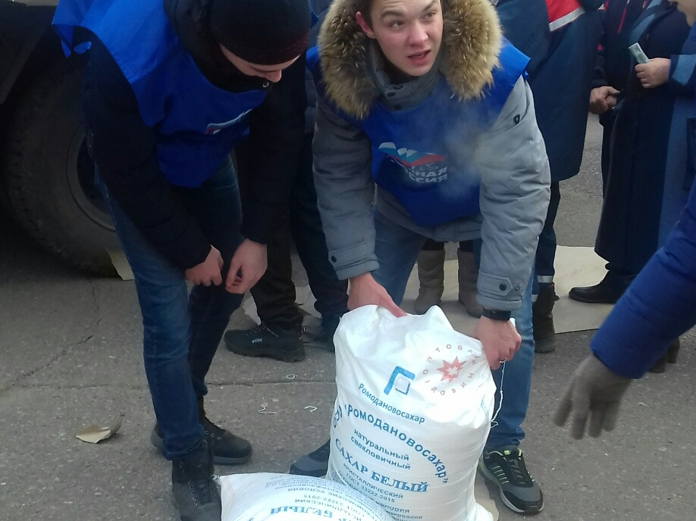
Адресная помощь и социальный патронат маломобильных и одиноких ветеранов Великой Отечественной войны, укрепление связей между поколениями.
Помощь семьям мобилизованых

Slide 19
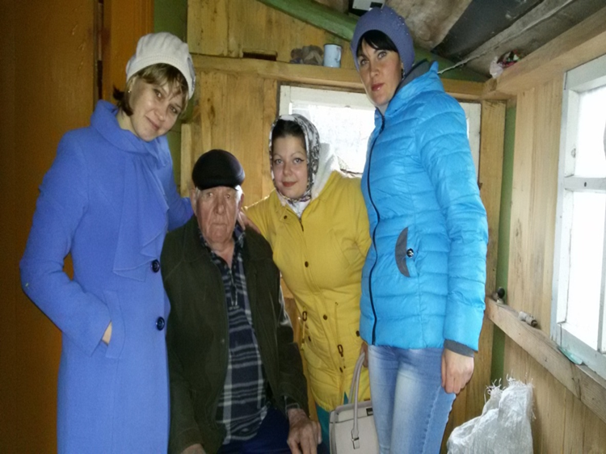
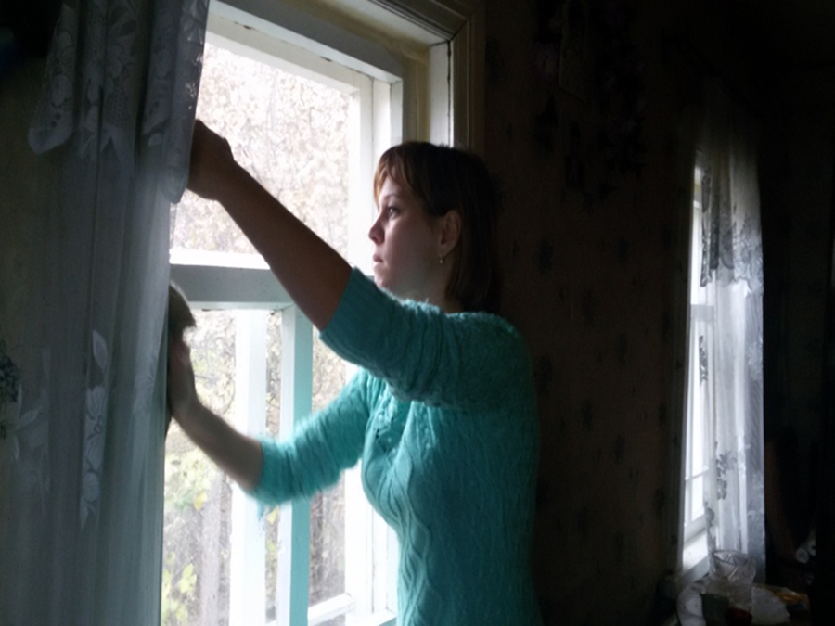

Slide 20
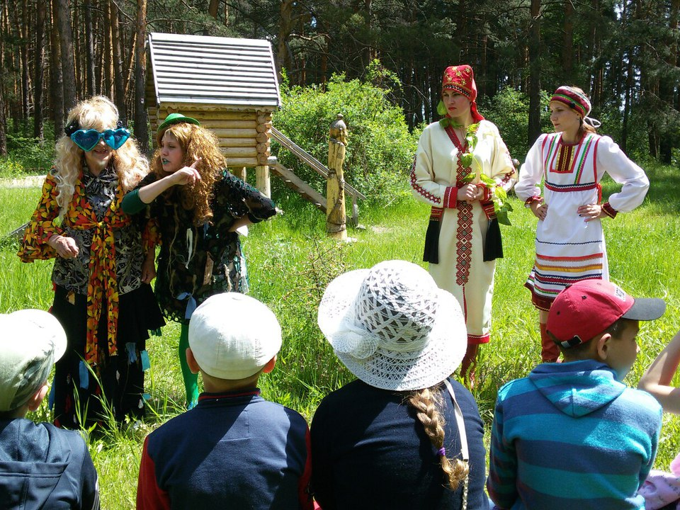
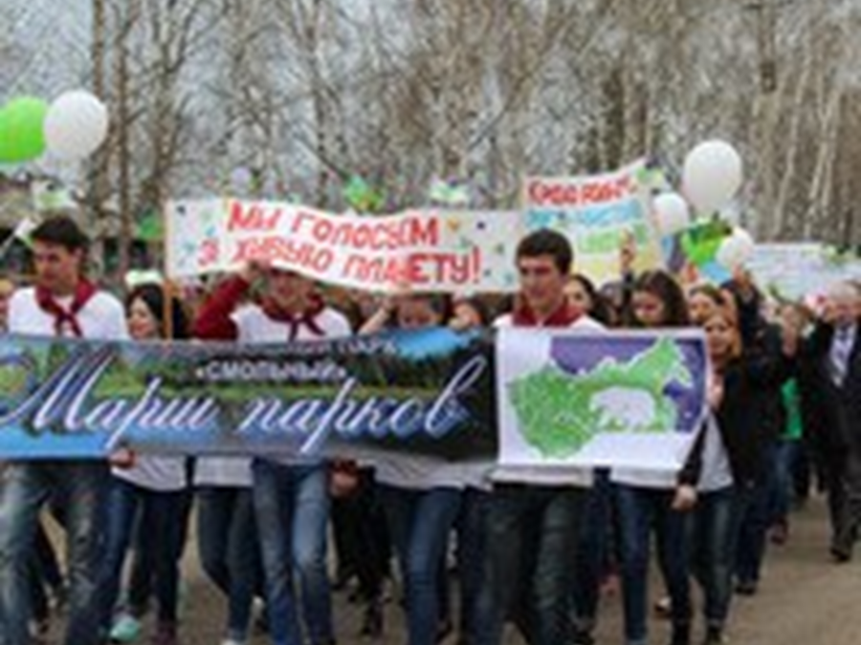

Slide 21
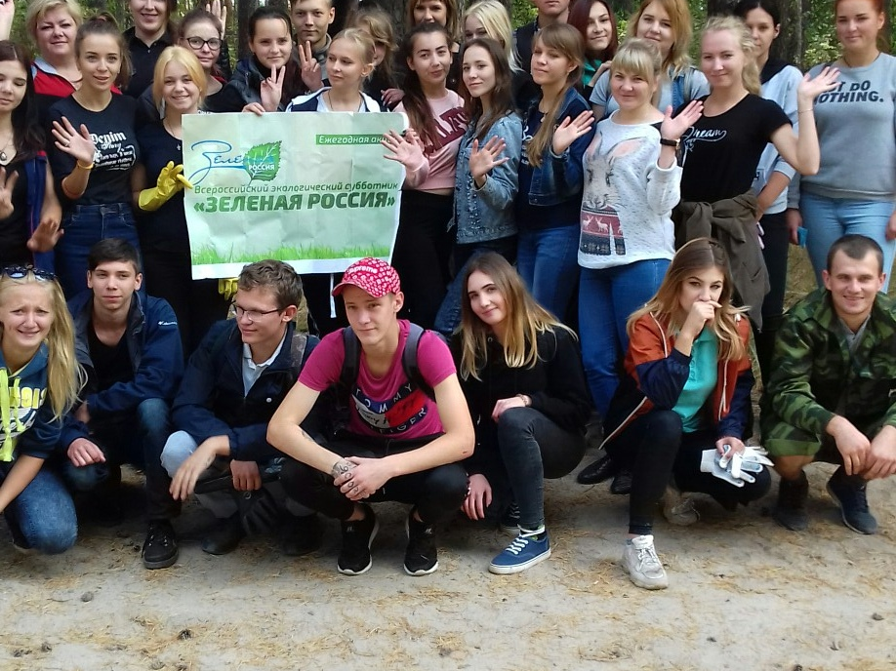
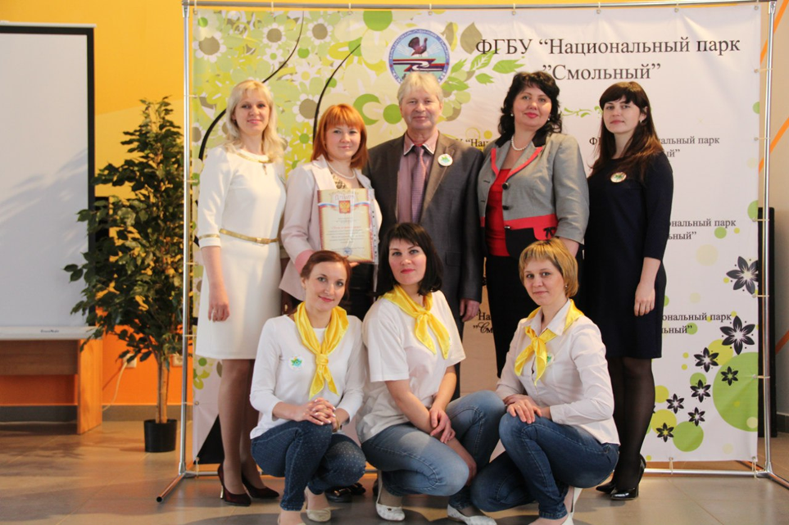

Slide 22
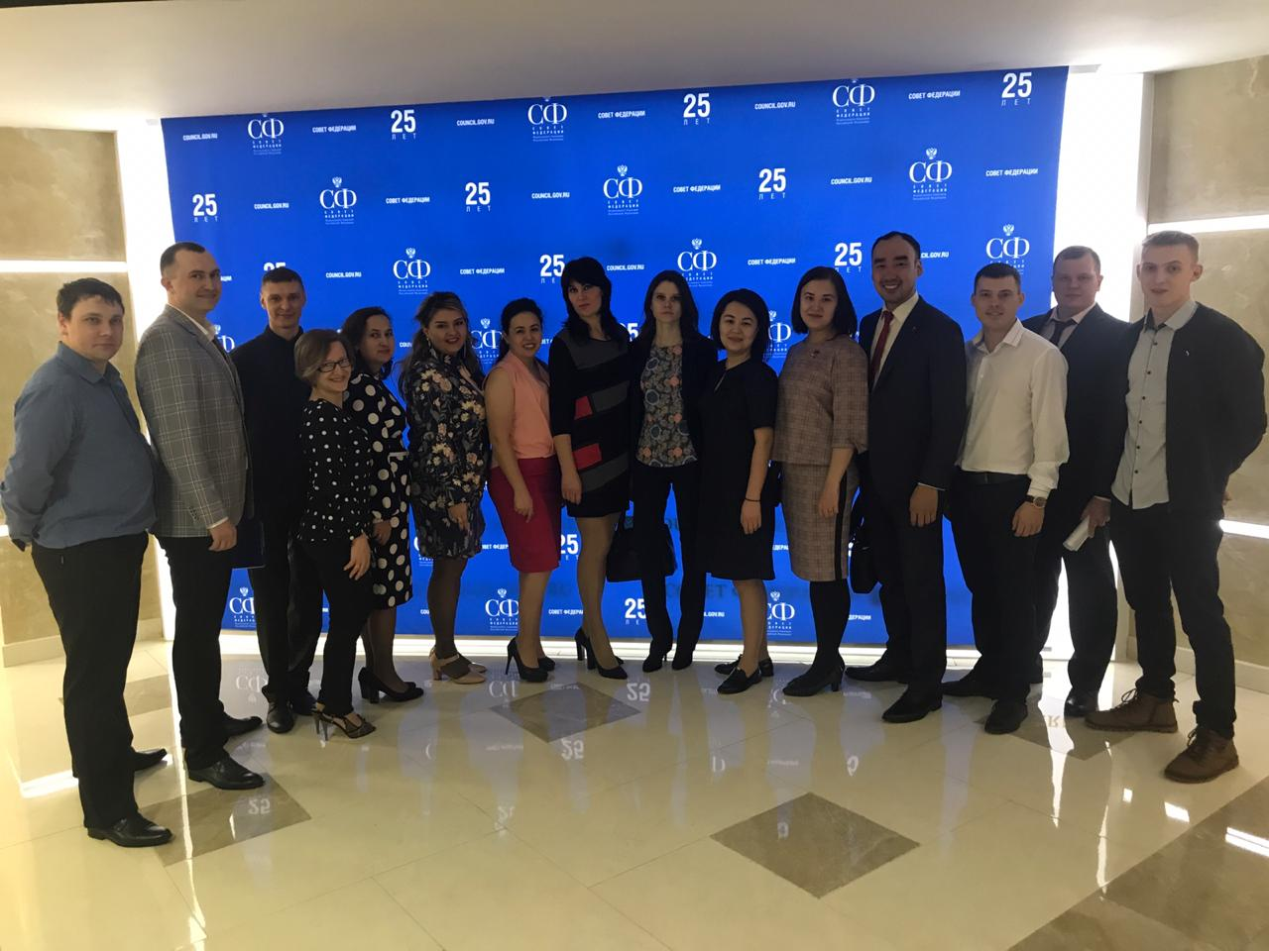
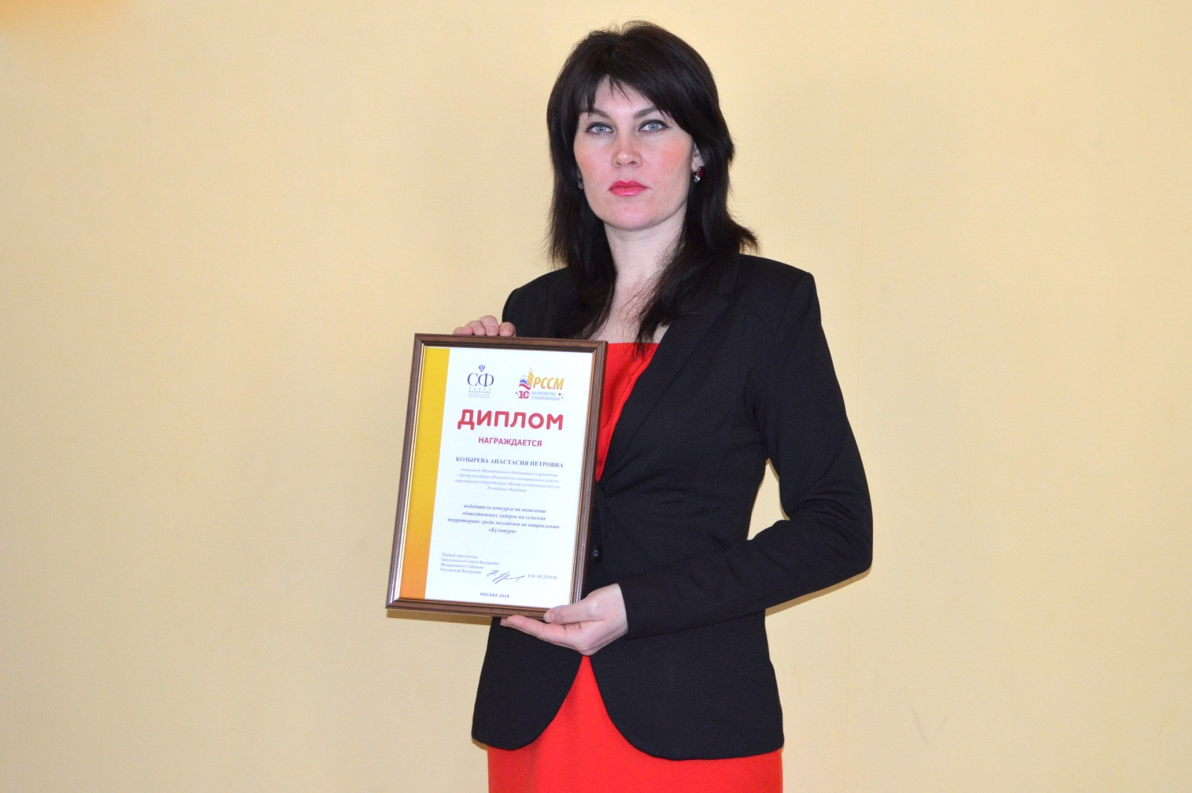

Slide 23
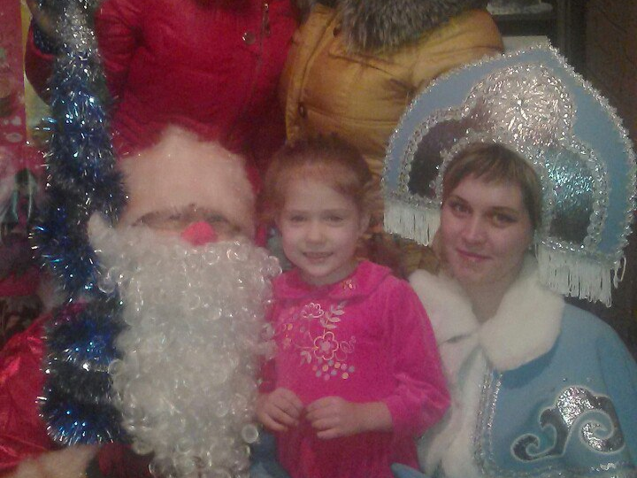
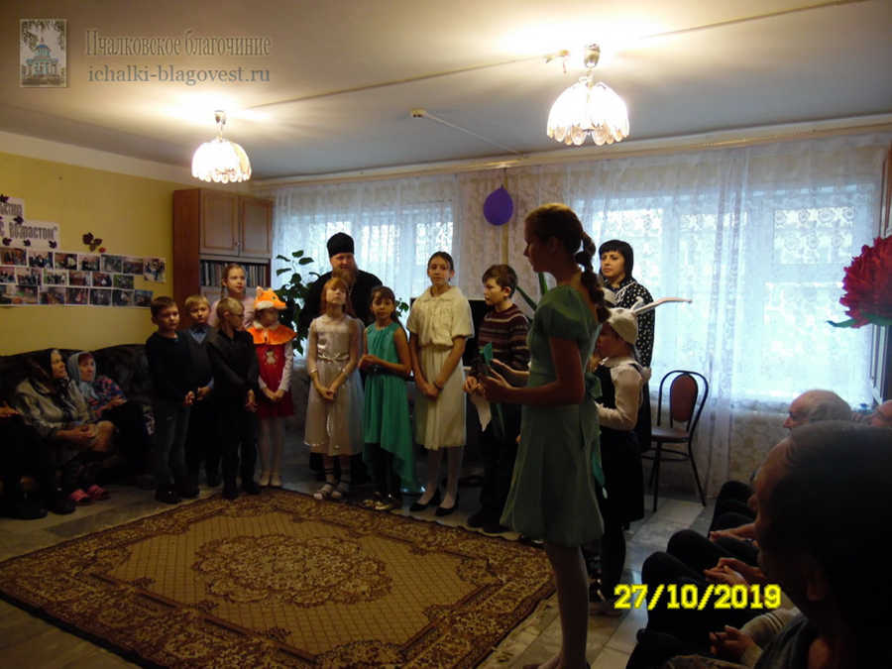

Slide 24
Учреждение тесно сотрудничает с разными организациями. У нас множество друзей:
− МОБУ «Кемлянская СОШ»,
− ГБПОУ РМ «Кемлянский аграрный колледж»,
− ГБПОУ РМ «Ичалковский педагогический колледж»,
− Общество инвалидов Ичалковского муниципального района РМ,
− Православная организация Ичалковского Благочиния,
− МДОБУ «Кемлянский детский сад комбинированного вида»,
− МДОБУ «Кемлянский детский сад «Радуга»
− МБУДО «Ичалковская ДШИ»,
− МДОБУ «Ичалковский детский сад»,
− МДОБУ «Оброчинский детский сад №2»,
− МДОБУ «Оброченский детский сад №1»,
− МДОБУ «Смольненский детский сад»,
− МБУДО «Ичалковская ДЮСШ»,
− Центральная районная библиотека,
− Национальный парк «Смольный»,
− МОБУ «Рождественская СОШ»,
− МОБУ «Смольненская ООШ»,
− АНО «Редакция газеты «ЗЕМЛЯ И ЛЮДИ»,
− Союз православной молодежи Республики Мордовия и многие другие организации.

